Slide 1
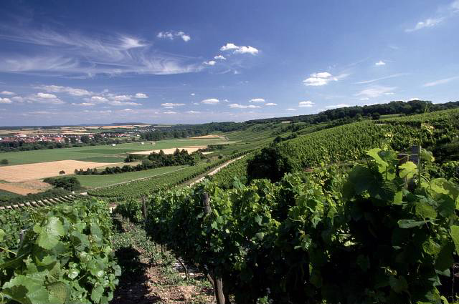
천연도료의 과거, 미래

Slide 2
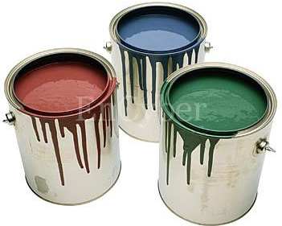
천연도료의 정의
순수 식물성 화학 이라는 원칙으로 모든 원재료는 태양 빛에서 제공하는 에너지를 사용함으로써 자연에서 얻는 도료.

Slide 3
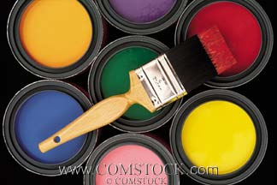
천연도료의 구성요소
* 천연수지
: 주원료
* 안료
: 색감
* 용제
: 접착제

Slide 4
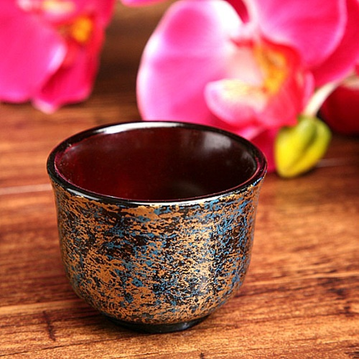
옻칠

Slide 5
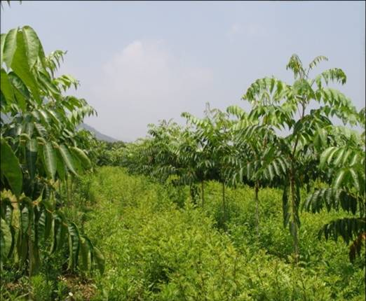
옻나무란?
Rhus verniciflua
* 옻나무과 옻나무속
* 낙엽활엽교목
* 70여속 600여종 분포
* 옻 채취수종은 한정됨

Slide 6
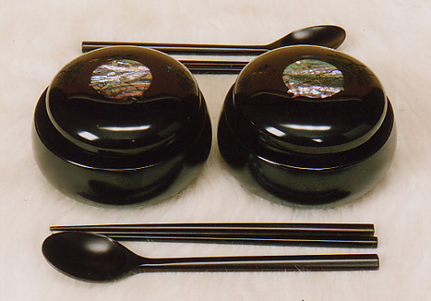
옻칠의 역사
중국
7천년 전의 칠기가 출토
이집트
신왕조의 소년왕 투탄카멘의 유적
대한민국
4천년 전 가야의 고분에서 화살촉이 출토
2천년 전 낙랑군유적
삼국시대 유적에서 옻칠을 한 토기 출토

Slide 7
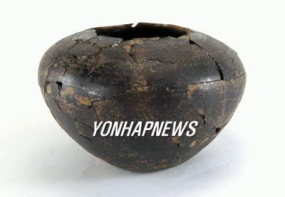
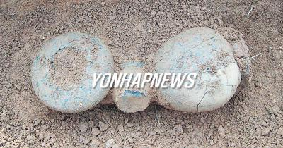
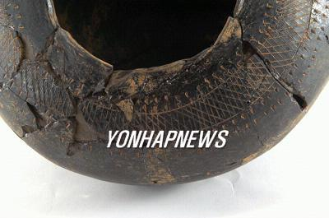
옻칠의 역사
서산 부장리 백제고분서
흑색마연토기
[연합뉴스 2006-04-05 11:02]
taeshik@yna.co.kr

Slide 8
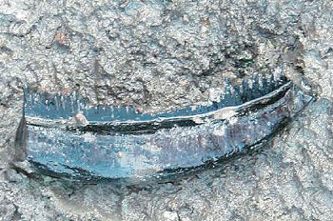
옻칠의 역사
월성해자 신라유물 대량 출토
1,500년전 신라 사람들이 사용했던 머리 빗.
나무에 옻칠을 했다.
경향신문 2006년 05월 25일

Slide 9
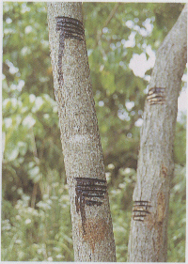
옻액의 채취
채취방법
수피에 상처를 내어 수액채취
옻액구를 절단
채취의 제한
수령 8~10년
직경 10cm
6월 중순 ~ 11월 하순
채취방법
살목채취법, 생채취법,
화칠채취법 등

Slide 10
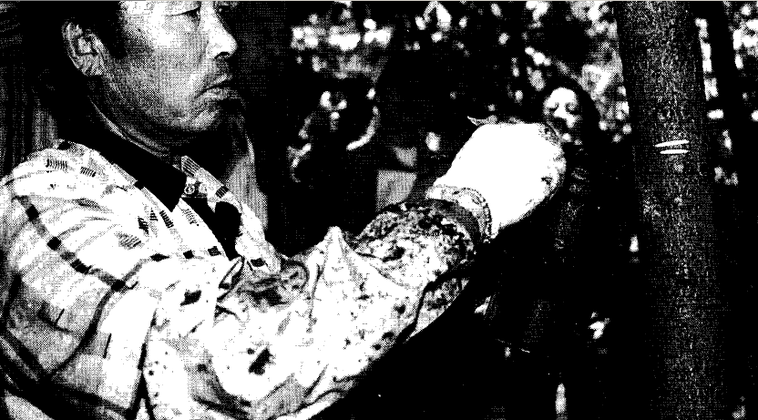
옻액의 채취

Slide 11
옻액의 구성성분
주요성분
우루시올(Urushiol, 옻산) 40-80%,
수분 15-30%
당류 5-10%,
함질소물질(Glycoprotein) 3-5%
기타성분
락카제(Laccase),
스텔라시아닌(Stellcyanin),
퍼옥시다제(Peroxidase)
OH
OH
R

Slide 12
옻칠의 장·단점
장 점
단 점
우수한 부착성
내수성 · 내염성 · 내구성
천연방부성 · 내화학성 · 내약품성
최고의 방청과 내부식성
전자파와 전파 흡수 · 분해
원적외선 방사 (방사율 95%이상)
방오성 · 향균성 · 살균능력
절연성
매끄러운 표면
친환경성
저생산성
고가
약한 내후성
수분이 많은 경우 보관의 어려움
일반도장에의 어려움 (높은 점도)
연하고 얇은 발색은 되지 않음
긴 건조시간
강한 독성

Slide 13
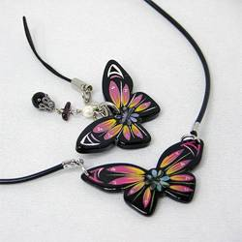
옻칠의 보완점
Cashew 도료
낮은 생산량과 비싼 단가의 보완
정제기술의 연구개발
교반공정, 가열교반공정
고온경화법의 응용
고급 승용차와 고급선박에 이용

Slide 14
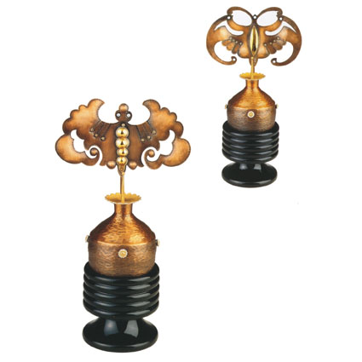
황칠

Slide 15
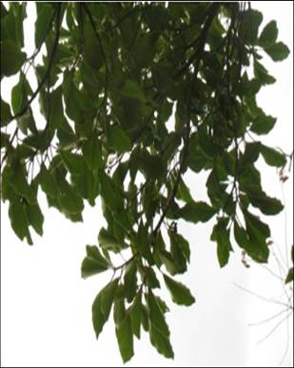
황칠나무란?
Dendropanax morbifera
* 두릅나무과 황칠나무속
* 상록교목
* 세계적으로도 귀한 난지성 수목
* 목본 + 전능약
(Dendro) (panax)
* 수피의 유액은 천연도료

Slide 16
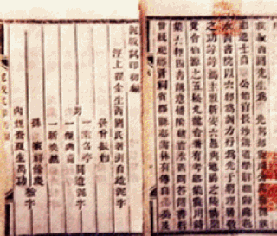
황칠의 역사
삼국시대
“황칠을 갑옷에 칠하니 황금빛이 찬란하였다.”
–『삼국사절요』 중
고려시대
6월에 채취하며 신라철이라고도 함 –『계림지』 중
원나라에 황칠을 제물로 보냄
–『고려실록』 中 원종 12년
조선시대
완도에서 황칠을 징수 –『조선실록』 中 정조 18년
이수광이 『지봉유설』에서 소개
Notes:
.

Slide 17
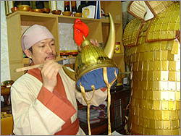
황칠의 역사
정약용의 황칠 예찬 시
君不見弓福山中滿山黃
金泥瀅潔生蕤光
割皮取汁如取漆
拱把椔殘纔濫觴
감箱潤色奪髹碧
巵子腐腸那得方
書家硬黃尤絶妙
蠟紙羊角皆退藏
此樹名聲達天下
博物往往收遺芳

Slide 18
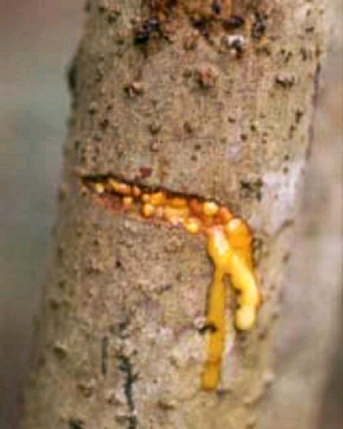
황칠의 채취
채취방법
수간에 상처를 내어 채취
채취의 제한
수령 15년 이상
직경 10cm 이상
6월 ~ 10월
채취령
2mg/cm²

Slide 19
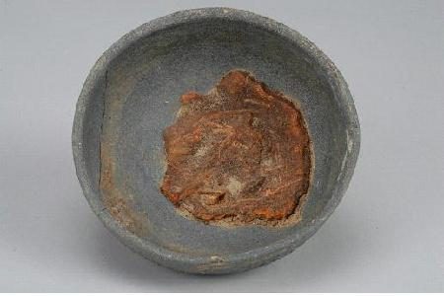
황칠의 구성성분
주요성분
쌍환성 정유성분
(Sesqiuterpenoid)
β-Cubebene 30.1%
γ-Se1inene16.1%,
∂-Cadinene 13.5%

Slide 20
황칠의 장·단점
장 점
단 점
금빛의 색체
안식향
항암제 및 면역강화제 함유
내열성과 내구성
부작용을 일으키지 않음
좋은 침투력
내수성이 강함
도막의 경도와 부착성 및 광택이 좋음
자외선 차단에 뛰어남
채취시기의 한정
저 생산성
고가
어려운 작업 공정
경화가 느림
온도와 습도의 구애

Slide 21
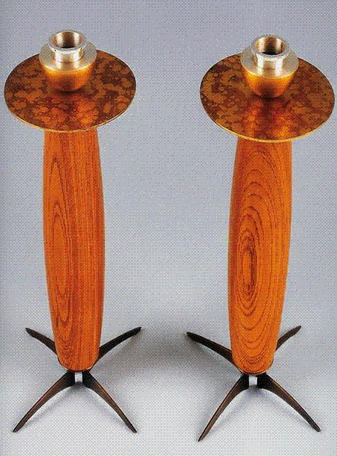
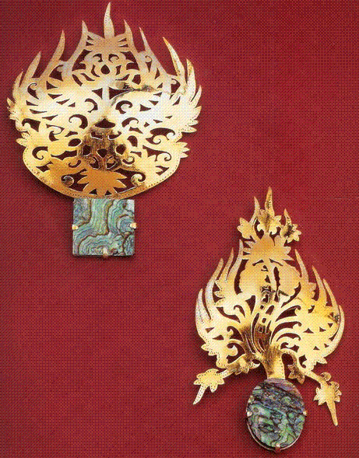

Slide 22
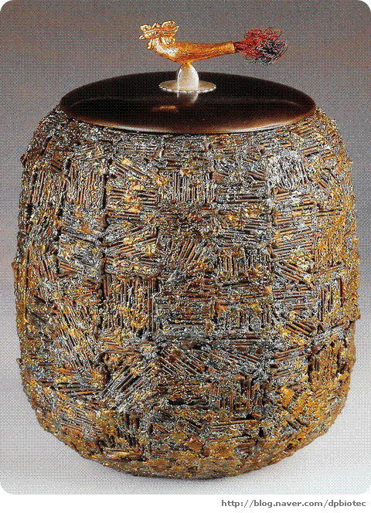
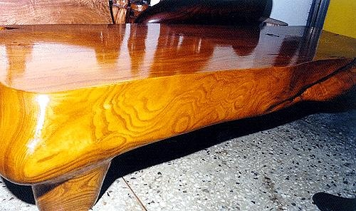
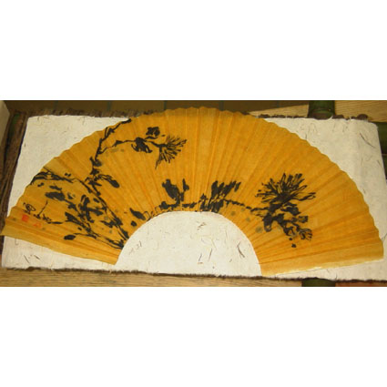

Slide 23
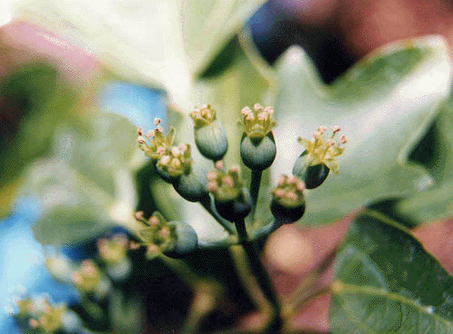
황칠의 보완점
채취량의 증가
수지액의 약품처리를 통하여
도막성능의 개선
대량생산으로의 연구
가격을 낮춤
옻에 비해 3배 정도 비쌈

Slide 24
환경친화형 도료
정의
도료 자체의 VOC함유량을 근본적으로 줄인 도료.
VOC ( Violatile Organic Compounds )
대기중으로 쉽게 증발되는 유기화합물의 총칭
광화학 스모그 유발
질병유발
지구온난화 촉진

Slide 25
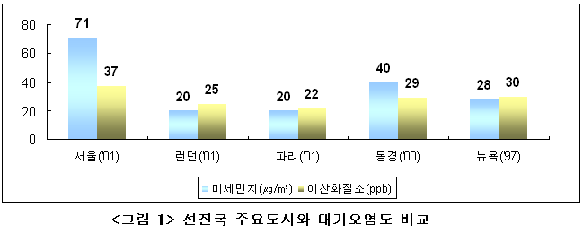
환경친화형 도료
수도권 대기환경개선에 관한 특별법 (제 30조)
제정 배경
대기환경 여건
대기오염으로 인한 사회적 피해와 국가경쟁력 손실
대기오염배출량

Slide 26
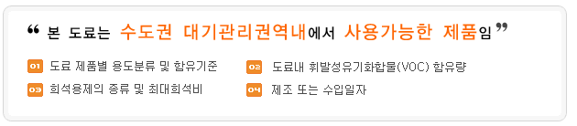
환경친화형 도료
수도권 대기환경개선에 관한 특별법 (제 30조)
2005년 7월
: 기준설정 보다 VOC가 5~7%적게 함유
2007년 1월
: “도료에 대한 휘발성유기화합물함유기준”설정
기존보다 15~17%적게 함유

Slide 27
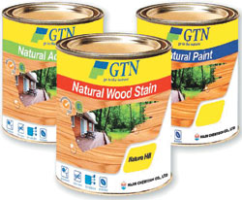
현재의 천연도료
1972 독일에서 벽화물감 개발이 시발
1974 세계최초 천연페인트 제조회사 설립
현 재 인체 생태학적 기술개발
물성향상에 중점 두어 개발
주요 선진국에서 활성화
Notes:
-이후 인체의 생태학적 기술개발의 완결과
물성 향상에 중점을 두어 선진국에서 활성화.

Slide 28
천연도료 장·단점
장 점
단 점
칠에 용이
인체에 무해
원목의 결을 살려줌
향이 좋음
도포면적이 넓음
고가
얇은 도막의 두께
관리의 번거로움
Notes:
가격이 비싸다.
- 유성 페인트같이 도막이 두껍게 형성되지 않는다.
- 일정 시간이 지난 후에는 왁스 작업을 지속적으로 해야 한다

Slide 29
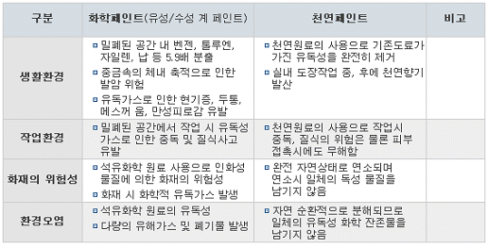
천연도료와 화학도료의 비교

Slide 30
